Slide 1
"Те кто, не могут сварить суп, заваривают кашу"
Презентация к классному часу "Конфликты в нашей жизни"
Чеснакова Людмила Васильевна
(Воспитатель, ФГКОУ "Московское суворовское военное училище" МО РФ)

Slide 2
Конфликт - это столкновение, противоречие, которое рождает враждебность, страх, ненависть между людьми

Slide 3
Структура конфликта:
С (конфликтная ситуация) + И (инцидент) = К (конфликт)
С – это накопившиеся противоречия, содержащие причину конфликта
И – это стечение обстоятельств, являющихся поводом для конфликта
К – конфликт

Slide 4
Виды конфликтов:
политические, семейные (супружеские), юридические, военные среди животных.

Slide 5
«Нарастание конфликта»:

Slide 6
«Разрешение и предотвращение конфликта»:

Slide 7
Общение – основа разрешения конфликта .

Slide 8
Пожелания:

Slide 9
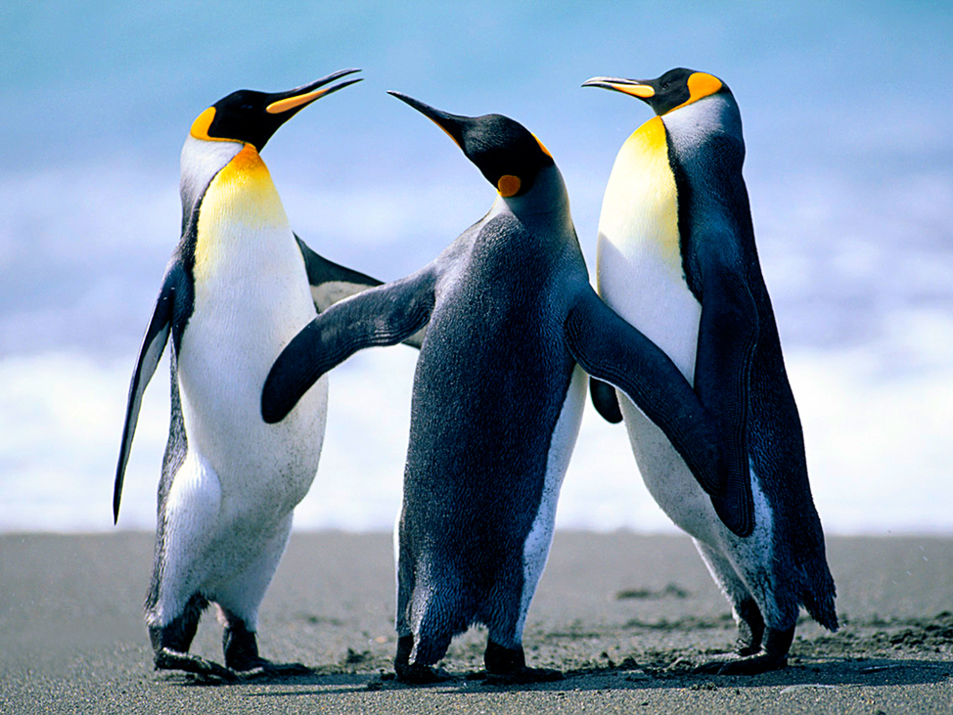

Slide 10
СПАСИБО
ЗА
ВНИМАНИЕ!

